Slide 1

Seminario Doctorado
Aplicaciones metodológicas cuantitativas al estudio de la desigualdad, la estructura social y la pobreza
Santiago Poy
Jésica Lorena Pla
Agosto-Septiembre 2024

Slide 2
Unidad 3. La medición de la pobreza: medidas unidimensionales y multidimensionales
Clase 8: Análisis de asociación aplicado al estudio de la pobreza.

Slide 3
PARTE 1

Slide 4
Asociación entre variables: concepto
“Cuando establecemos una clasificación cruzada de dos variables, nuestro interés se centra (…) en el conocimiento de la forma en que se distribuye la variable dependiente para las diferentes categorías de la variable independiente o causal. La forma en que se relacionan dos variables se denomina asociación entre dos variables” (García Ferrando, p. 217)
Se puede caracterizar la relación entre dos variables mediante el estudio de las siguientes características:
Existencia: ¿hay asociación o hay independencia estadística?
Fuerza: ¿la asociación es fuerte o es débil?
Dirección: ¿la asociación es positiva o negativa?
Naturaleza: ¿la asociación es lineal, curvilineal o rinconal?

Slide 5
Análisis de asociación: 1) existencia
Hablamos de existencia de asociación cuando la distribución de una variable difiere de algún modo entre las diversas categorías de la segunda variable. Su determinación requiere de la estimación de los porcentajes en la forma apropiada (por columna).
La asociación se manifiesta en que las distribuciones porcentuales condicionales difieren en mayor o menor grado entre sí. Si no ocurre, hay independencia estadística.
HAY ASOCIACIÓN
NO HAY ASOCIACIÓN
Cuadro 1. Condición de pobreza según clase social. Población ocupada. En porcentajes.
Condición de pobreza | Clase social
 | Media | Trabajadora
No pobre | 77,4% | 51,0%
Pobre | 22,6% | 49,0%
Total | 100,0% | 100,0
Fuente: Elaboración propia.
Cuadro 1. Condición de pobreza según clase social. Población ocupada. En porcentajes.
Condición de pobreza | Clase social
 | Media | Trabajadora
No pobre | 64,7% | 64,7
Pobre | 35,3% | 35,3
Total | 100,0% | 100,0
Fuente: Elaboración propia.

Slide 6
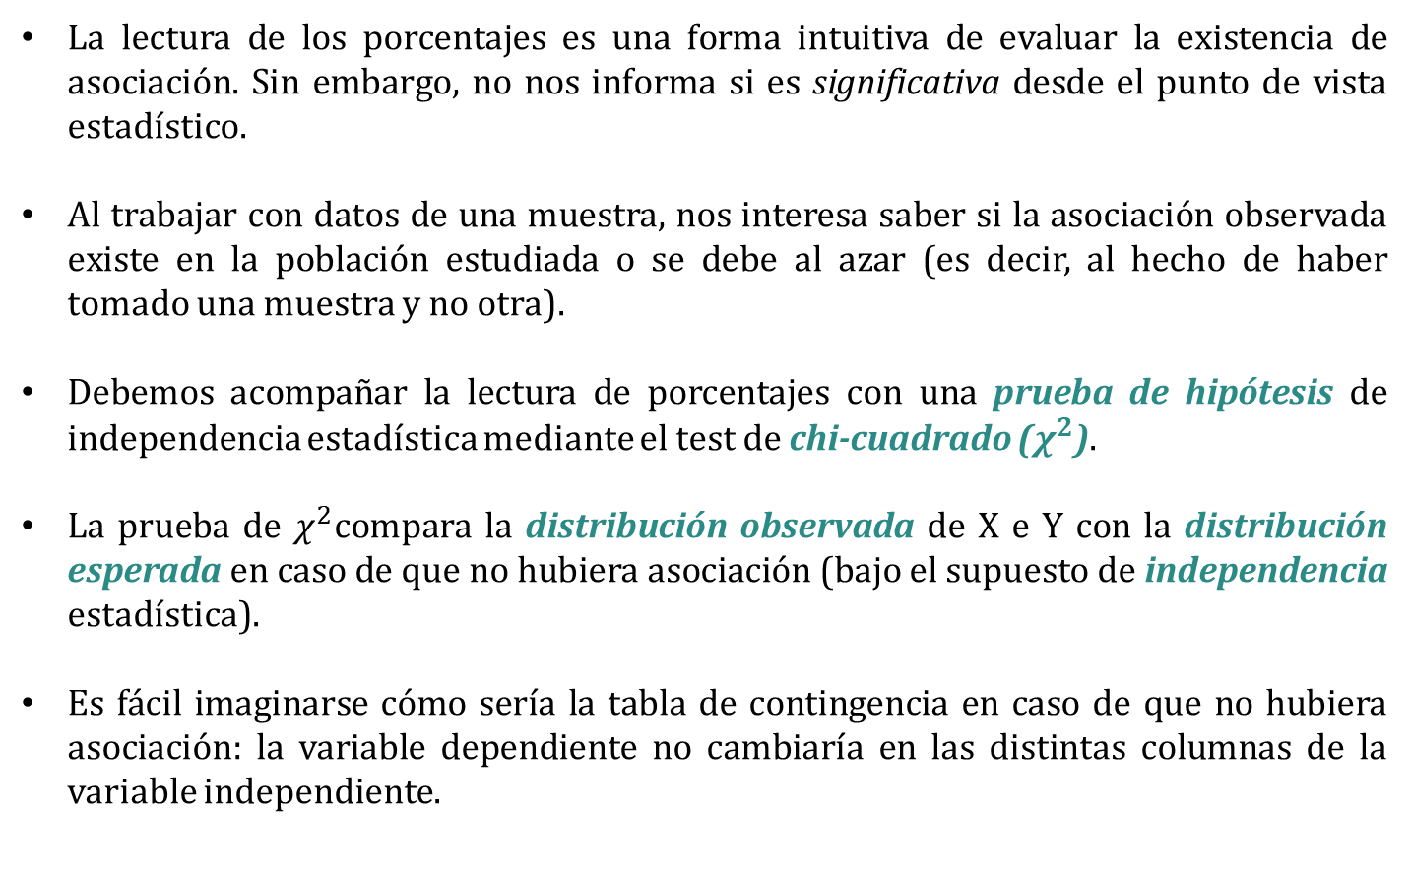
Análisis de asociación: 1) existencia
La lectura de los porcentajes es una forma intuitiva de evaluar la existencia de asociación. Sin embargo, no nos informa si es significativa desde el punto de vista estadístico.
Al trabajar con datos de una muestra, nos interesa saber si la asociación observada existe en la población estudiada o se debe al azar (es decir, al hecho de haber tomado una muestra y no otra).
Debemos acompañar la lectura de porcentajes con una prueba de hipótesis de independencia estadística mediante el test de chi-cuadrado ($χ^{2}$).
La prueba de $χ^{2}$compara la distribución observada de X e Y con la distribución esperada en caso de que no hubiera asociación (bajo el supuesto de independencia estadística).
Es fácil imaginarse cómo sería la tabla de contingencia en caso de que no hubiera asociación: la variable dependiente no cambiaría en las distintas columnas de la variable independiente.

Slide 7
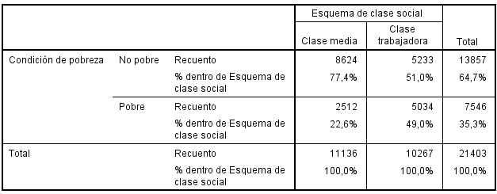
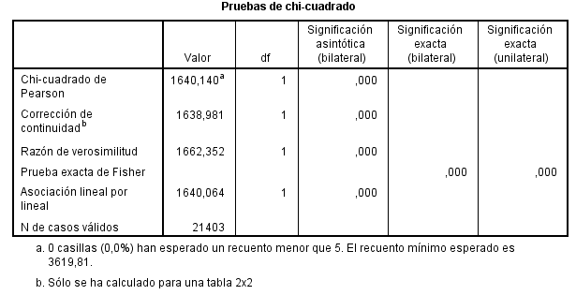
Prueba de independencia estadística $χ^{2}$
Interpretamos la significación del coeficiente:
Si p<0,05 → rechazamos hipótesis nula de no asociación

Slide 8
Análisis de asociación: 2) fuerza
El análisis de asociación entre variables se interesa también por la intensidad o fuerza con la que dichas variables se relacionan.
Si la diferencia porcentual es alta no es lo mismo que si es baja. Ello nos da una idea de la fuerza con que las variables están asociadas.
Cuadro 1. Condición de pobreza según clase social. Población ocupada. En porcentajes.
Condición de pobreza | Clase social
 | Media | Trabajadora
No pobre | 77,4% | 51,0%
Pobre | 22,6% | 49,0%
Total | 100,0% | 100,0
Fuente: Elaboración propia.
Cuadro 1. Condición de pobreza según clase social. Población ocupada. En porcentajes. FICTICIA
Condición de pobreza | Clase social
 | Media | Trabajadora
No pobre | 90,4% | 51,0%
Pobre | 9,6% | 49,0%
Total | 100,0% | 100,0
Fuente: Elaboración propia.
ε = 77,4 – 51,0= ± 26,4pp.
ε = 90,4 – 51,0= ± 39,4 pp
Nuestra hipótesis es más fuerte en el cuadro derecho, justamente porque la diferencia porcentual es mayor

Slide 9
Análisis de asociación: 3) dirección
La idea de dirección de la asociación sólo tiene sentido cuando las variables son, al menos, de nivel de medición ordinal.
Cuando los valores altos (bajos) de una variable varían con los niveles altos (bajos) de la otra variable, hablamos de una asociación positiva. Cuando los valores altos (bajos) se corresponden con los valores bajos (altos) de la otra variable, nos referimos a una asociación negativa (o inversa).
En el ejemplo a continuación, vemos una relación positiva entre origen socioeconómico y destino socioeconómico.
 |  | Origen socioeconómico (padre) |  |  | Total
 |  | Alto | Medio | Bajo
Destino socioeconómico (hijo) | Alto | 63,4 | 10,0 | 4,4 | 25,5
 | Medio | 23,6 | 65,6 | 34,0 | 43,4
 | Bajo | 13,1 | 24,4 | 61,6 | 31,1
Total |  | 100,0 | 100,0 | 100,0 | 100,0
En una asociación positiva, los porcentajes altos se ubican en la diagonal principal.
En una asociación negativa, los porcentajes altos se ubican en la diagonal secundaria.
ASOCIACIÓN POSITIVA

Slide 10
Análisis de asociación: 4) naturaleza
La naturaleza de la asociación se refiere a la forma en que se distribuyen los datos en la tabla. Para evaluar la naturaleza tenemos que ver cómo cambian los porcentajes de una categoría a otra de la variable.
Veamos los siguientes esquemas, donde las celdas sombreadas representan aquellas en las que esperamos encontrar porcentajes elevados.
Relación lineal
Relación curvilineal
Relación rinconal
“A mayor nivel socioeconómico, mayor nivel de bienestar subjetivo” (lineal)
“Las personas que realizan trabajos de calificación media tienen más chances de ser reemplazados por robots que los de calificación baja o alta” (curvilineal)
“Las personas de bajo nivel socioeconómico tienen propensión a experimentar alto déficit en la realización de ejercicio físico” (rinconal)

Slide 11
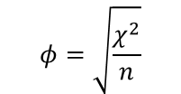
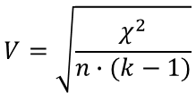
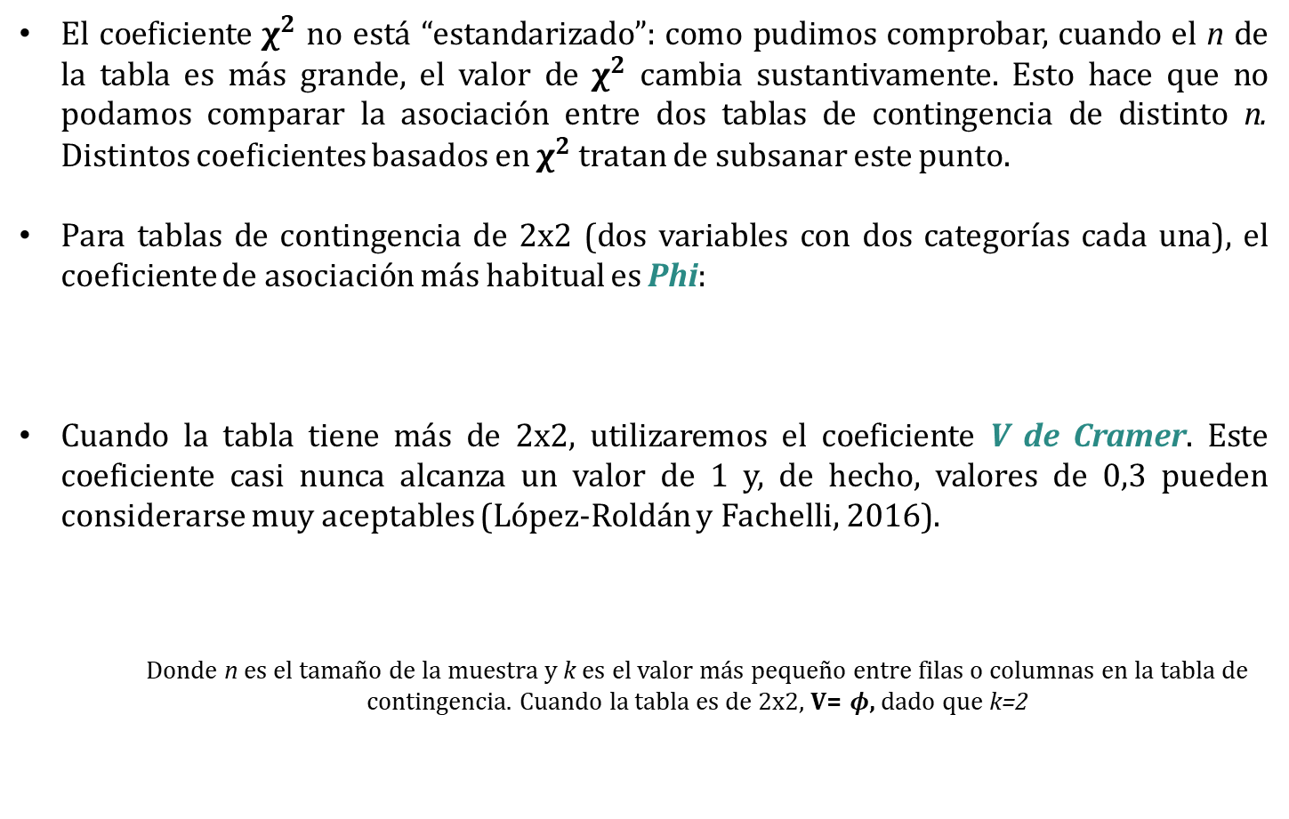
Medidas de asociación global: coeficientes basados en $χ^{2}$
Distintos coeficientes estandarizados según el tamaño de la tabla y el nivel de medición de las variables
El coeficiente $χ^{2}$ no está “estandarizado”: como pudimos comprobar, cuando el n de la tabla es más grande, el valor de $χ^{2}$ cambia sustantivamente. Esto hace que no podamos comparar la asociación entre dos tablas de contingencia de distinto n. Distintos coeficientes basados en $χ^{2}$ tratan de subsanar este punto.
Para tablas de contingencia de 2x2 (dos variables con dos categorías cada una), el coeficiente de asociación más habitual es Phi:
Cuando la tabla tiene más de 2x2, utilizaremos el coeficiente V de Cramer. Este coeficiente casi nunca alcanza un valor de 1 y, de hecho, valores de 0,3 pueden considerarse muy aceptables (López-Roldán y Fachelli, 2016).
  Donde n es el tamaño de la muestra y k es el valor más pequeño entre filas o columnas en la tabla de contingencia. Cuando la tabla es de 2x2, V= $φ$, dado que k=2
$$φ=\sqrt{\frac{χ^{2}}{n}}$$
$$V=\sqrt{\frac{χ^{2}}{n∙(k−1)}}$$

Slide 12
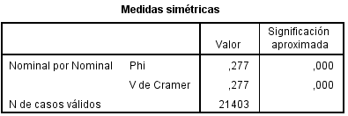

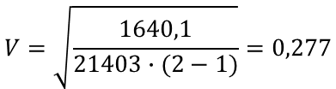
Medidas de asociación global: coeficientes basados en $χ^{2}$
Aplicando la fórmula tenemos que:
$$V=\sqrt{\frac{1640,1}{21403∙(2−1)}}=0,277$$
Notar que $φ$ arrojaría el mismo valor

Slide 13
PARTE 2

Slide 14
El análisis multivariado de tablas de contingencia
Utilizamos análisis multivariado para estudiar los efectos de múltiples variables explicativas en una variable dependiente.
Para demostrar una relación causal, se debe mostrar asociación entre variables, asegurando un orden temporal adecuado y eliminando explicaciones alternativas para la asociación.
Para considerar explicaciones alternativas en estudios observacionales, se introducen variables de control. Realizamos un control estadístico analizando asociaciones mientras mantenemos los valores de las variables de control esencialmente constantes. Esto nos ayuda a detectar:
  Relaciones espurias, en los que T afecta conjuntamente tanto a Y como a X.
  Relaciones en cadena, en las que T es una variable interviniente (también llamada variable mediadora), de modo que X afecta indirectamente a Y a través de sus efectos en T.
  Interacción estadística, en la que el efecto de X en Y varía según el valor de T.

Slide 15
Aplicación 1: interacción
Hipótesis original:
El estudio de la actividad física desde una perspectiva sociológica indica que existen importantes desigualdades sociales en cuanto a la realización de actividad física (Ballesteros et al., 2017). A diferencia de las perspectivas provenientes, por ejemplo, de las ciencias del deporte, una mirada sociológica argumenta que las posibilidades de realizar actividad física están socialmente estructuradas.
En este sentido, la hipótesis original es que existe una estrecha relación entre la clase social de las personas y la práctica de actividad física. Específicamente, se espera encontrar que las personas de clases sociales más altas tengan más chances de realizar actividad física deportiva que quienes pertenecen a las clases más bajas.
Identificación de las variables
Variable independiente: clase social (alta, media, baja)
Variable dependiente: práctica de actividad física al menos una vez por semana (sí o no).
Unidad de análisis: población de 25 a 60 años.

Slide 16
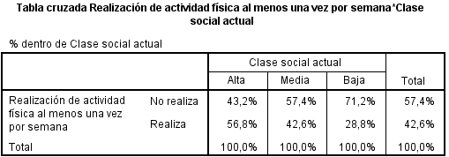
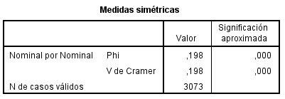
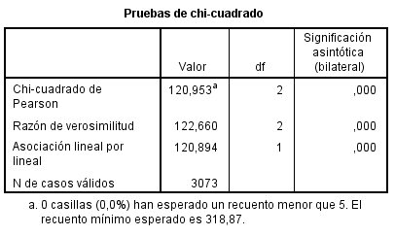
Aplicación 1

Slide 17
Aplicación 1
Hipótesis alternativa:
Existen evidencias acerca de que las desigualdades sociales que intervienen en la práctica de la actividad física exceden a las desigualdades de clase social. Por consiguiente, se plantea como hipótesis que la relación entre clase social y realización de actividad física se altera al considerar el sexo de las personas.
Específicamente, se espera encontrar que la relación entre clase social y realización de actividad física se va a intensificar en el caso de las mujeres.
Identificación de las variables
Variable independiente: clase social (alta, media, baja)
Variable dependiente: práctica de actividad física al menos una vez por semana (sí o no).
Variable de control: sexo (varón, mujer).

Slide 18
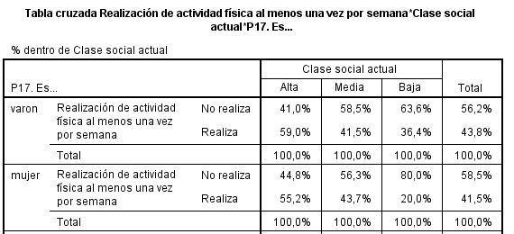
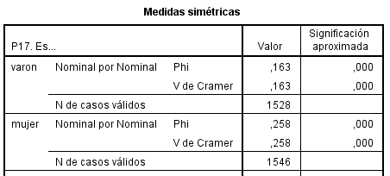
Aplicación 1
Debemos descomponer la relación original para los distintos valores de la variable de control.
Calculamos los cuadros parciales [XY, t] y [XY, t’]

Slide 19
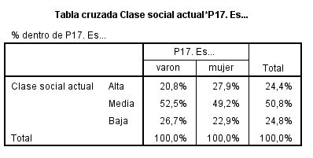

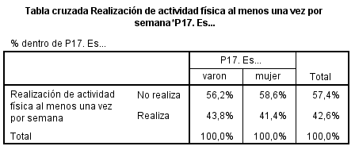

Aplicación 1
Calculamos el primer marginal [TX]
Y el segundo marginal [TY]

Slide 20
Aplicación 1: interacción
Analizamos los resultados obtenidos en los distintos cuadros:
[XY] = [XY, t] ⊕ [XY, t’] ⊕ [XT] ⊗ [TY]
V= 0,198 = 0,163 ⊕ 0,258 ⊕ 0,085 ⊗ 0,025
La relación entre clase social [X] y realización de actividad física [Y] se fortalece en uno de los parciales (sexo=mujeres).
Equivale a establecer las condiciones bajo las cuales la relación se intensifica (interacción).
Sexo
Clase social
Práctica de
actividad física

Slide 21
Aplicación 2: relaciones en cadena
Hipótesis original:
En el estudio de la desigualdad social suele analizarse la movilidad socio-ocupacional intergeneracional como una aproximación a la desigualdad de oportunidades. El supuesto es que una sociedad con mayor “igualdad de oportunidades” es aquella en la que el origen social incide menos en el destino social de las personas.
Planteamos como hipótesis: “Cuanto más alto (bajo) es el origen social de un individuo, más alta es la probabilidad de que alcance o permanezca en clases sociales superiores (inferiores)”.
Identificación de las variables
Variable independiente: clase social de origen (alta, media, baja)
Variable dependiente: clase social actual (alta, media, baja).
Unidad de análisis: población de 25 a 60 años.

Slide 22
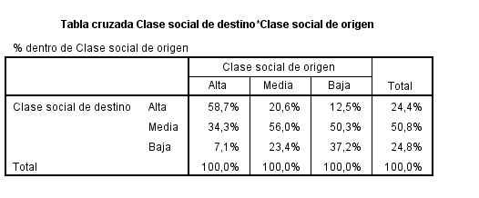

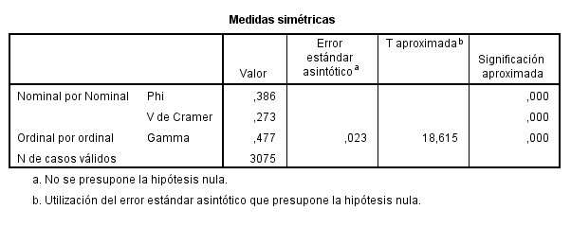
Aplicación 2
Analizamos la relación original [XY]

Slide 23
Aplicación 2
Hipótesis alternativa:
En el estudio de la desigualdad social, se señala que la relación entre origen y destino social no es directa. En particular, se indica que el nivel educativo de las personas es central para explicar el "logro" ocupacional individual.
Por consiguiente, se plantea como hipótesis alternativa que la mayor probabilidad de que las personas de las clases superiores de alcanzar destinos de clase superior se explica por sus chances de tener una mayor educación.
Identificación de las variables
Variable independiente: clase social (alta, media, baja)
Variable dependiente: clase social actual (alta, media, baja).
Variable de control: nivel educativo (alto, bajo).

Slide 24
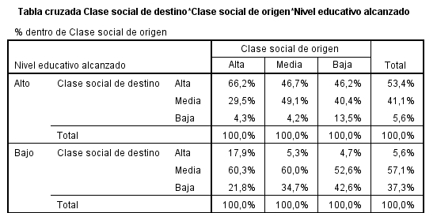
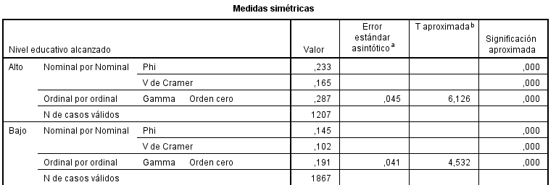
Aplicación 2
Calculamos los cuadros parciales [XY, t] y [XY, t’]

Slide 25
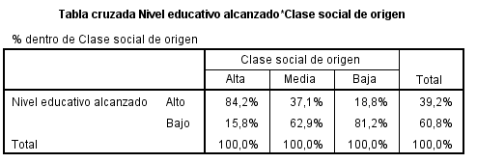
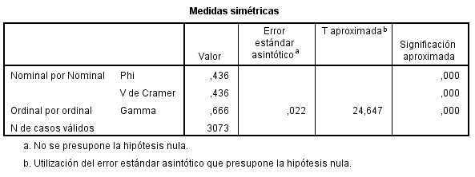
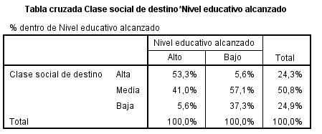
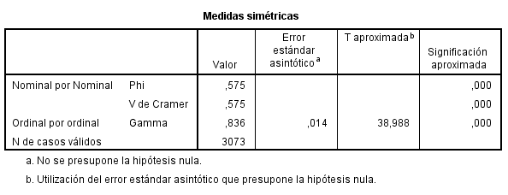
Aplicación 2
Calculamos el primer marginal [XT]
Y el segundo marginal [TY]

Slide 26
Aplicación 2
Analizamos los resultados obtenidos:
[XY] = [XY, t] ⊕ [XY, t’] ⊕ [XT] ⊗ [TY]
V= 0,273 = 0,165 ⊕ 0,102 ⊕ 0,436 ⊗ 0,575
La relación más fuerte es la que se da entre X y T y entre T e Y, lo que implica un caso de interpretación o intermediación. X incide sobre Y a través del efecto que X produce en T.
Origen social
Nivel
educativo
Destino social

Slide 27
EJERCICIO

Slide 28
Ejercicio
Formular una hipótesis que relacione la clase social (EGP_G_3) y la condición de pobreza entre personas ocupadas (h_pobreza_nm).
Calcular coeficientes de asociación y realizar una lectura de la información.
Introducir la informalidad laboral como variable de control (informalidad). Elaborar los cuadros parciales y marginales.
Concluir acerca de la relación entre clase social, informalidad y pobreza.

Slide 29
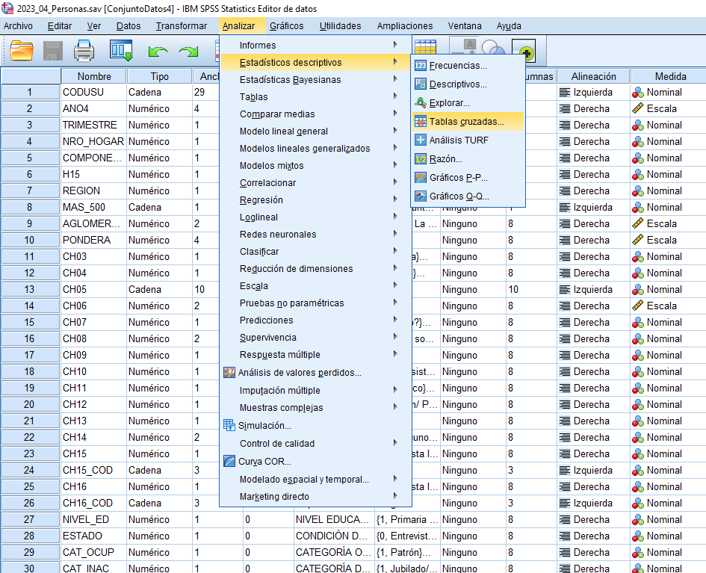
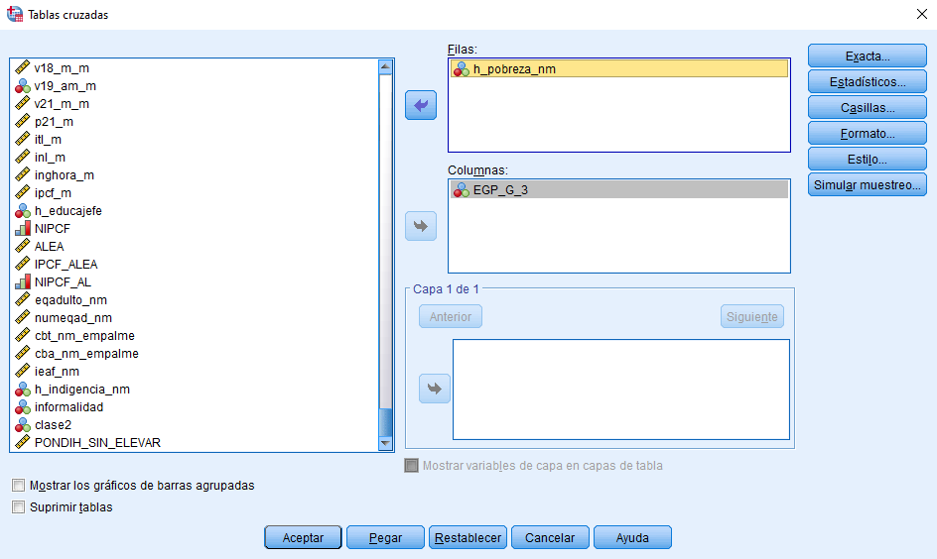
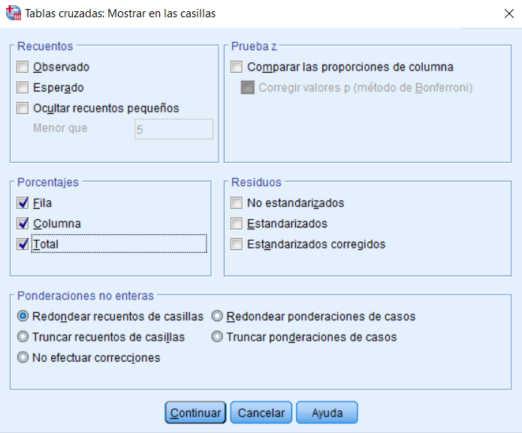
Tablas cruzadas o de contingencia en SPSS
Elegir las variables de filas y columnas
Botón > Casillas

Slide 30
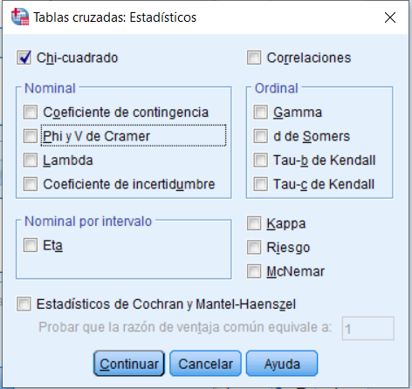
Prueba de independencia estadística $χ^{2}$
Botón > Estadísticos
Seleccionamos la prueba

Slide 31
Coeficientes de asociación
Botón > Estadísticos
Seleccionamos el coeficiente

Slide 32
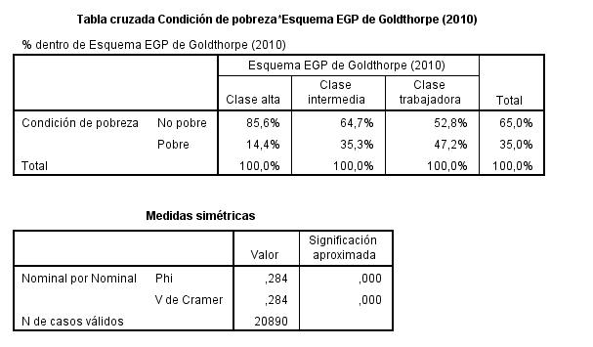
Ejercicio

Slide 33
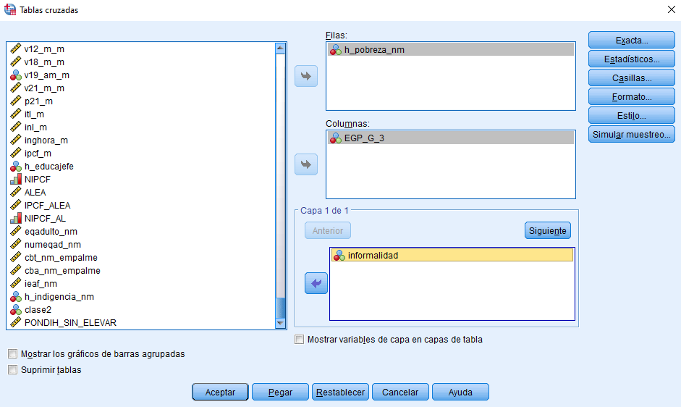
Tablas cruzadas o de contingencia en SPSS
Agregar la tercera variable como “capa”

Slide 34
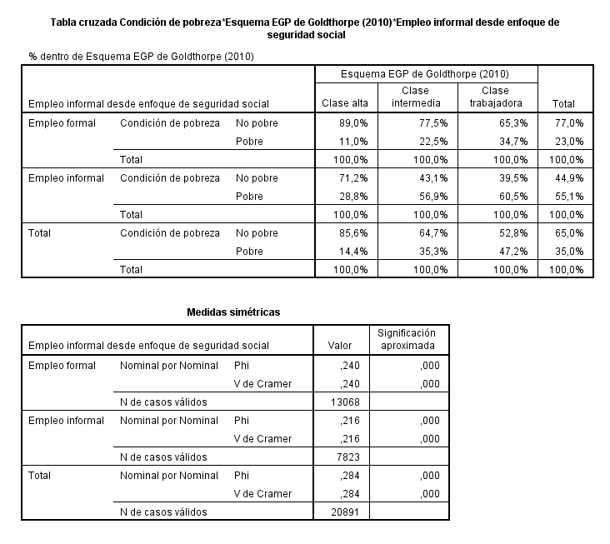
Ejercicio

Slide 35
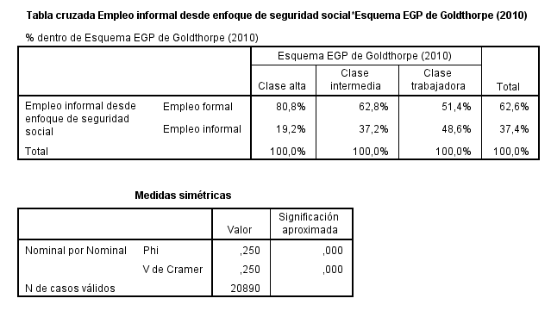
Ejercicio

Slide 36
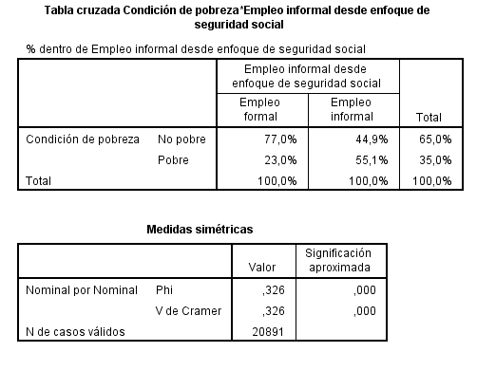
Ejercicio
Clase social
Informalidad
Pobreza

